Slide 1
Художественная литература, как средство воспитания нравственных и этических норм у детей дошкольного возраста
Подготовила:
Шевченко Мария Михайловна
Воспитатель МБДОУ № 127

Slide 2
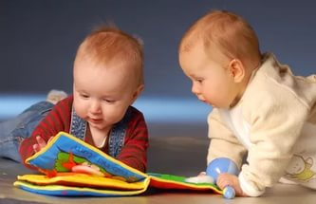
Нравственное и этическое воспитание одни из актуальных проблем, которые должны решаться сегодня всеми, кто имеет отношение к детям. Сегодня мы говорим о необходимости возрождения в обществе духовности и культуры, что непосредственное связано с развитием и воспитанием ребёнка до школы.

Slide 3
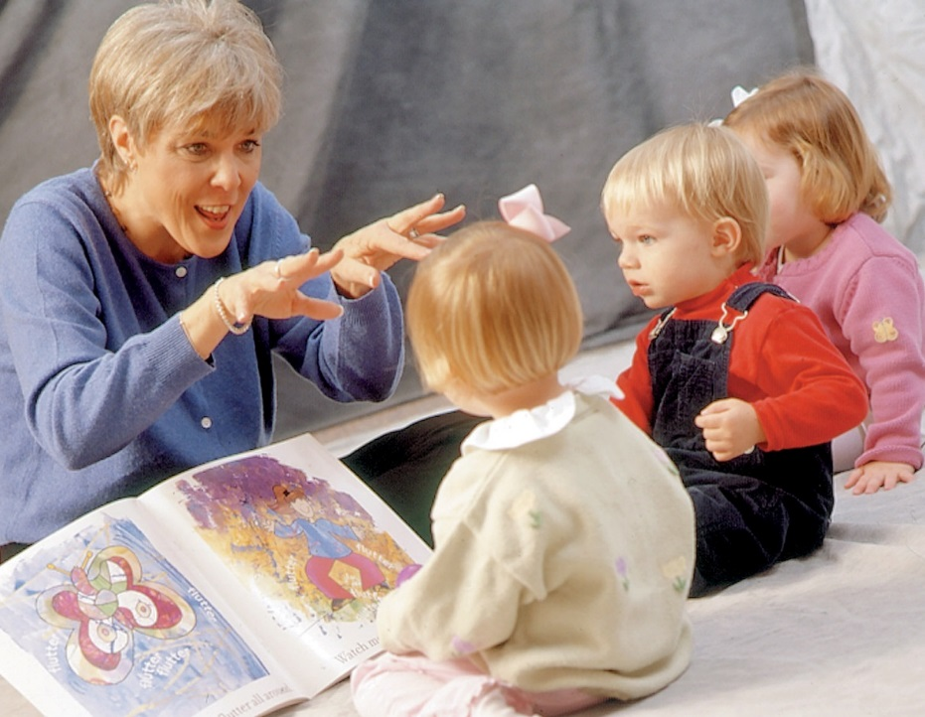
В работе по нравственному и этическому воспитанию используется ряд методов, которые направлены на формирование у дошкольников нравственных представлений, суждений, оценок. Сюда входят беседы воспитателя на этические темы, чтение художественной литературы и рассказывание, рассматривание и обсуждение картин, иллюстраций, сюжетно – ролевые игры, разбор проблемных ситуаций и интегрированные занятия.

Slide 4
Решая задачи воспитания детей средствами искусства, воспитатели обращаются к классической русской, к отечественной, зарубежной литературе и поэзии. Прежде всего, это произведения А. С. Пушкина, Л. Н. Толстого, С. Т. Аксакова, П. П. Ершова, Н. А. Некрасова, Ф. И. Тютчева, А. А. Фета, А. А. Блока, С. А. Есенина; из переводных авторов – Ч. Диккенса, Р. Киплинга, Ш. Перро, братьев Гримм, Г. -Х. Андерсена, произведения советских писателей: М. Горького, В. Маяковского, С. Маршака, К. Чуковского, А. Барто, С. Михалкова и др.

Slide 5
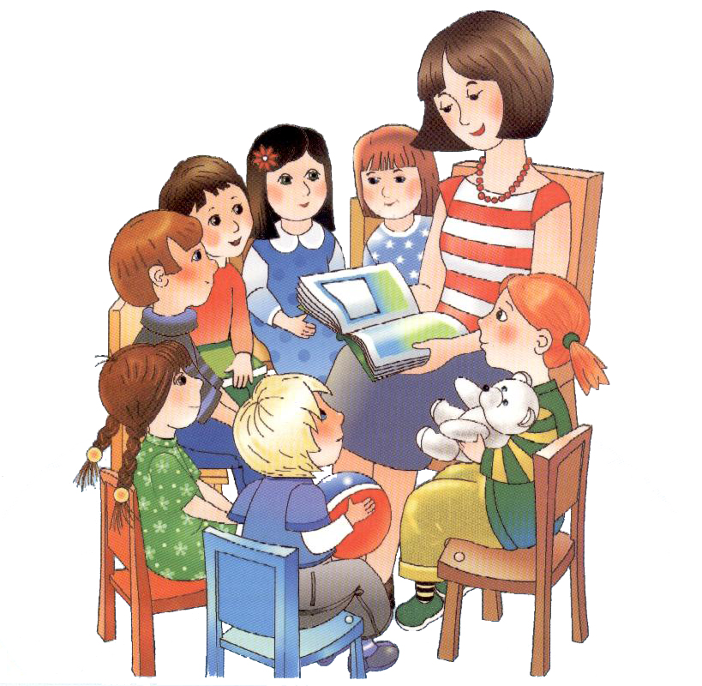
Нравственное воспитание будет осуществляться особенно успешно, если дети смогут осознать идею художественного произведения и мотивировать поступки героев. Поэтому, беседуя с детьми о прочитанных произведениях, важно, чтобы дошкольники как можно полнее рассказали о главном герое. Если они характеризуют героя скупо, общими словами, то помогать им выделить главное качество персонажа и обосновать свою оценку.

Slide 6
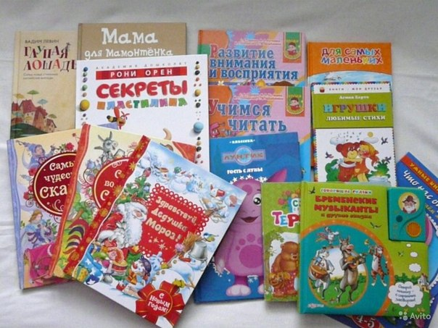
С первой встречи ребенка с книгой воспитывается уважительное отношение к ней, что книга – одна из сокровищниц духовного богатства человека. Книги делают нас умнее и взрослее. Благодаря ним мы узнаем о жизни разных народов. Книги рассказывают нам о природе и о животных, о том, что было давно, когда нас небело на свете. Книги нас учат, забавляют, радуют.

Slide 7
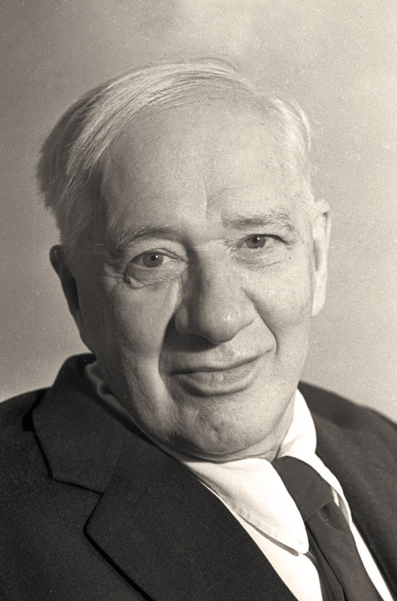
Демонстрация выставки рисунков, на которых изображены герои произведений К. И. Чуковского

Slide 8
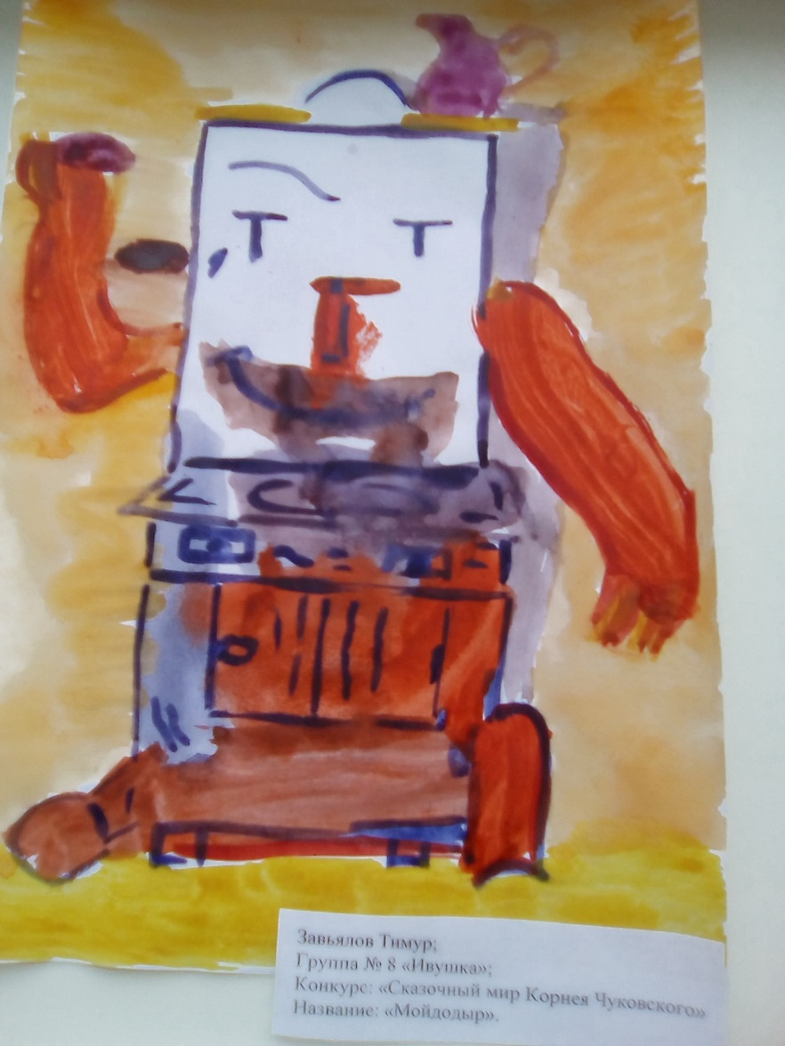
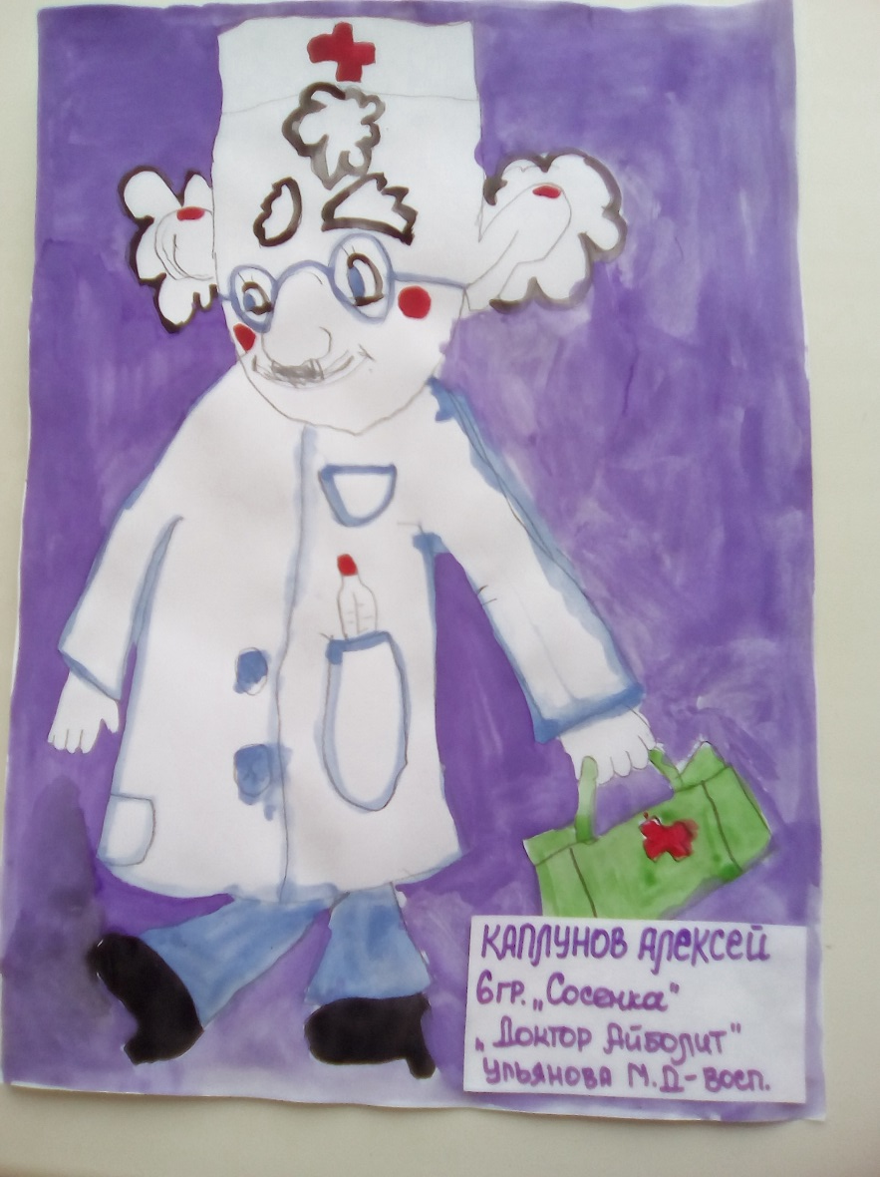
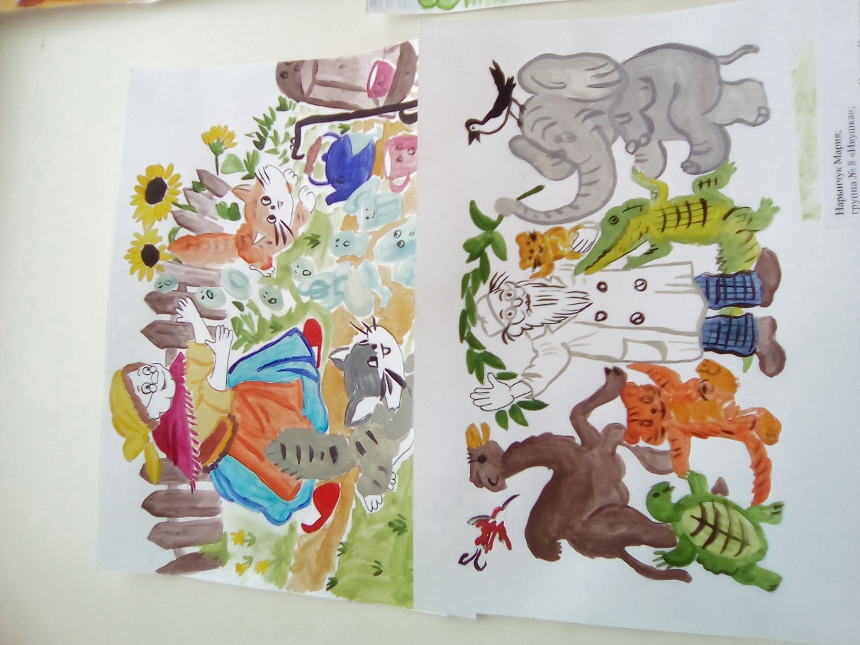

Slide 9
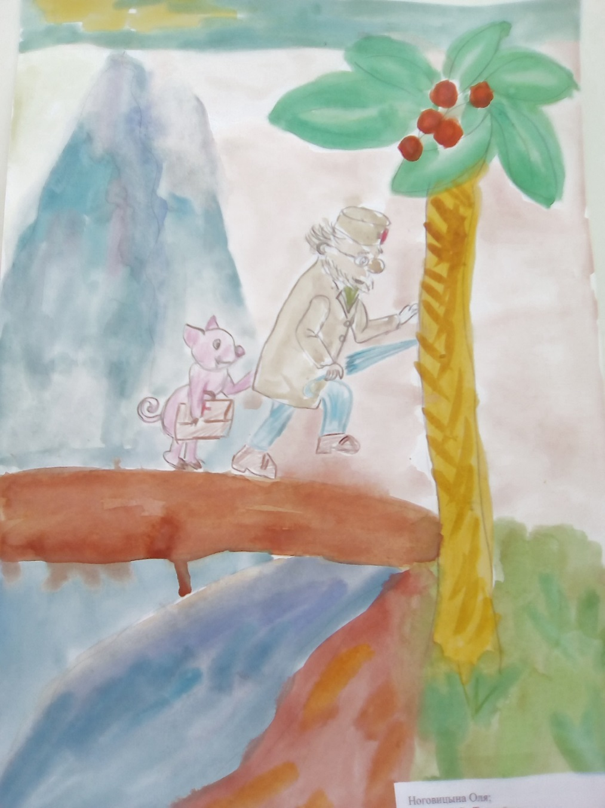

Slide 10
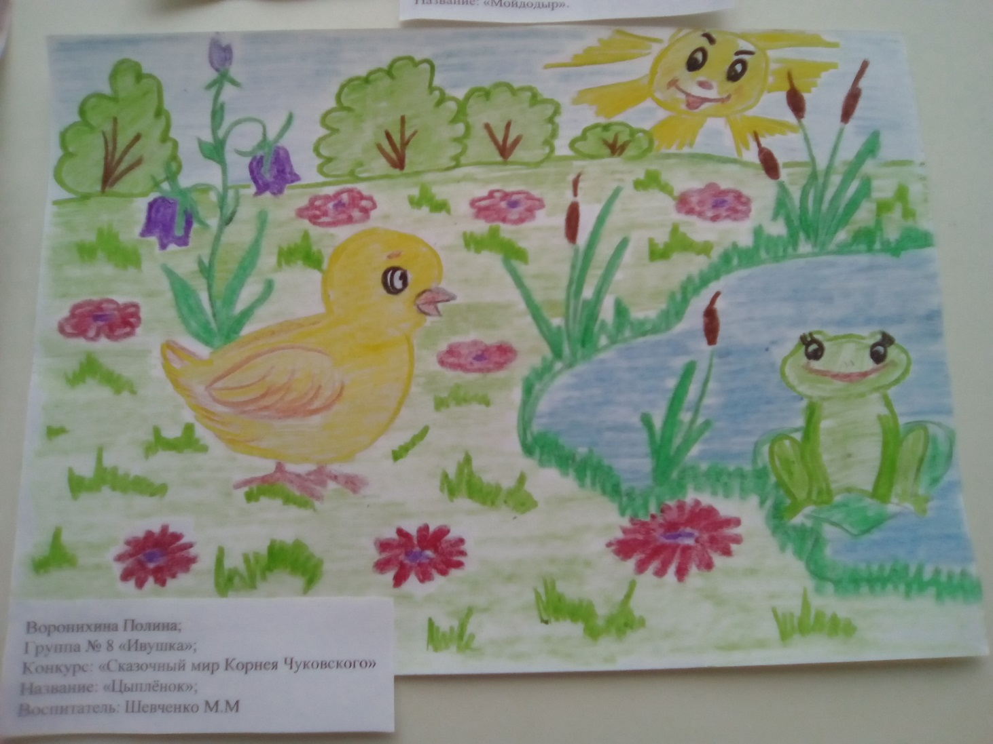

Slide 11
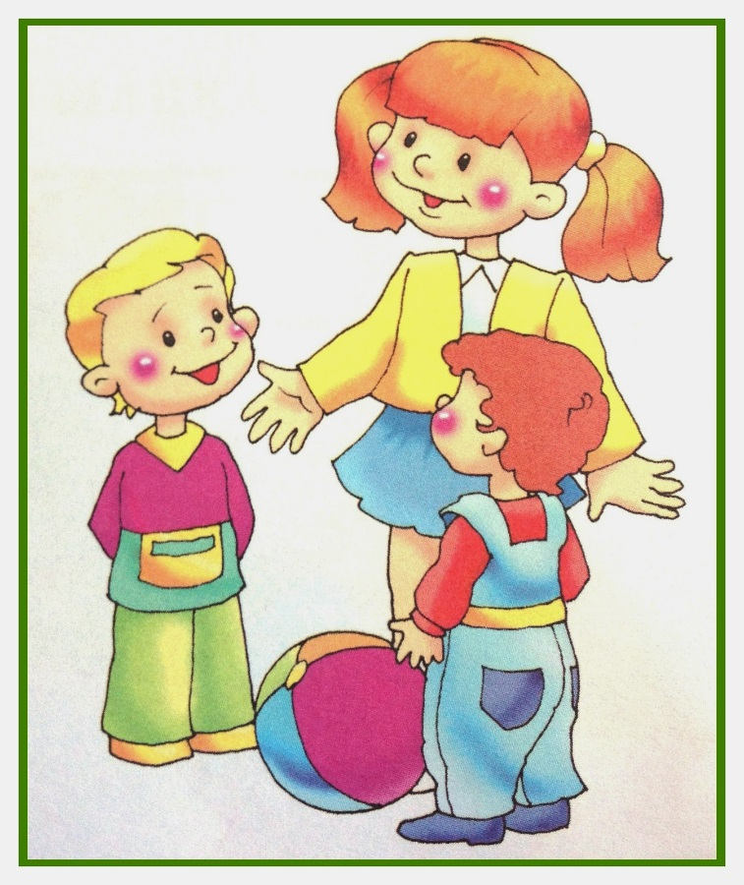
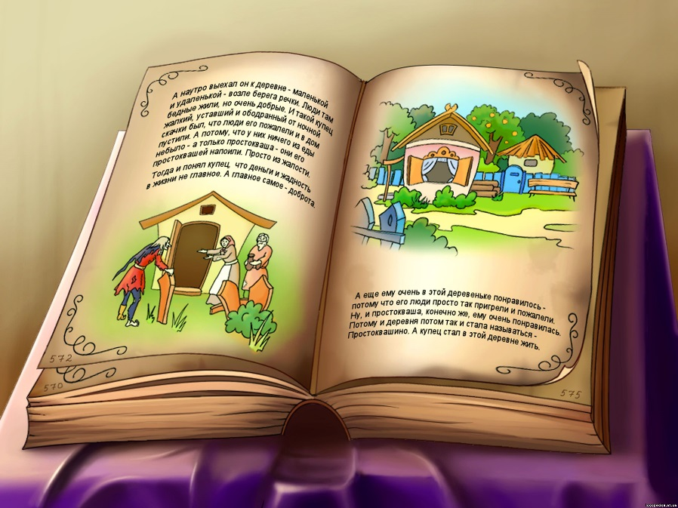
Все это помогает дошкольникам усвоить нравственные понятия «добрый», «скромный», «отзывчивый», «вежливый», «аккуратный», «заботливый», уточнить ранее сформировавшиеся представления об этих этических качествах, связать их со своим опытом, правильно оценивать собственное поведение и поступки сверстников. Таким образом, дети в дальнейшем усвоят те нравственные и этические ценности, которые поощряются обществом. На этой основе у них сформируются зачатки общественного мнения.

Slide 12
Список используемых литературы
Буре Р.С., Социально-нравственное воспитание дошкольников. Пособие для воспитателей детского сада. М.: Мозаика-Синтез, 2012 г.
Шорохова О.А., Играем в сказку. М.: «Творческий центр», 2006 г.
Фесюкова Л.Б., Воспитание сказкой, М.: АСТ, 2000 г

Slide 13
Благодарю за внимание

